Slide 1
2020.09.22 seminar
Automatic Sudoku Solver

Slide 2
Contents
개요
지난 주 문제점
해결방안
적용 결과
분석

Slide 3
개요
스도쿠 문제 이미지로부터 그리드 및 숫자 인식
도출된 결과를 통해 스도쿠 알고리즘 적용 및 풀이
이미지 전처리간 발생하였던 문제 해결

Slide 4
2. 지난 주 문제점
스도쿠 그리드 인식 후 각각의 그리드에서 추출한 숫자 인식률
Mnist 데이터셋에 과적합(over fitting)된 모델
스도쿠 이미지에 따른 인식률 차이 (왜곡, 잡음 등)

Slide 5
3. 해결 방안
새로이 모델을 작성하기 보다는, 이미지 전처리를 통해 mnist데이터셋에 최대한 비슷한 형태(크기, 숫자의 두께 등)의 이미지 도출
스도쿠 그리드에서 각각의 숫자를 추출하는 단계에서 이미지 전처리 방법의 변경

Slide 6
3. 해결 방안
28x28 사이즈로 이루어진 mnist 모델에 맞추기 위하여 추출된 숫자 이미지를 늘려서 전처리를 진행한 후, 다시 원래 크기로 복구
Cv2.pyrUp()을 사용하여 픽셀수를 배수로 늘리고, Cv2.pyrDown()을 통하여 복구
사이에서 Morphology와 erode, blur등을 이용하여 전처리
원래 크기인 28x28로 복구
이미지 이진화 후 모델에 적용

Slide 7
4. 적용 결과
# 숫자 이미지의 가장자리 자르기
for y in range(startatY, (rows + rowbottom - rowtop)//2):
for x in range(startatX, (rows - colleft + colright)//2):
newimg[y, x] = img[rowtop + y - startatY , colleft + x - startatX]
# 기존 이미지를 16배(448*448)
upscale = cv2.pyrUp(newimg)
upscale1 = cv2.pyrUp(upscale)
upscale2 = cv2.pyrUp(upscale1)
upscale3 = cv2.pyrUp(upscale2)

Slide 8
4. 적용 결과
# eroding, 사이즈 줄이기 전 가우시안 블러 적용, 사이즈 복귀
erodedimg = cv2.erode(erodedimg, kernel,iterations = 4)
erodedimg = cv2.GaussianBlur(erodedimg,(3,3),0)
erodedimg = cv2.pyrDown(erodedimg)
erodedimg = cv2.pyrDown(erodedimg)
erodedimg = cv2.pyrDown(erodedimg)
erodedimg = cv2.pyrDown(erodedimg)
# 커널 사이즈 정의 및 morpology 함수 사용
kernel_size_row = 3
kernel_size_col = 3
kernel = cv2.getStructuringElement(cv2.MORPH_RECT, (kernel_size_row ,kernel_size_col))
mophol = cv2.morphologyEx(upscale3,cv2.MORPH_CLOSE,kernel)

Slide 9
4. 적용 결과
# eroding, 사이즈 줄이기 전 가우시안 블러 적용, 사이즈 복귀
erodedimg = cv2.erode(erodedimg, kernel,iterations = 4)
erodedimg = cv2.GaussianBlur(erodedimg,(3,3),0)
downscale = cv2.pyrDown(erodedimg)
downscale1 = cv2.pyrDown(downscale)
downscale2 = cv2.pyrDown(downscale1)
downscale3 = cv2.pyrDown(downscale2)
# 이미지 이진화 후 eroding
ret, dst = cv2.threshold(erodedimg, 40, 220, cv2.THRESH_BINARY)
erodedimg = cv2.erode(dst, kernel,iterations = 1)

Slide 10
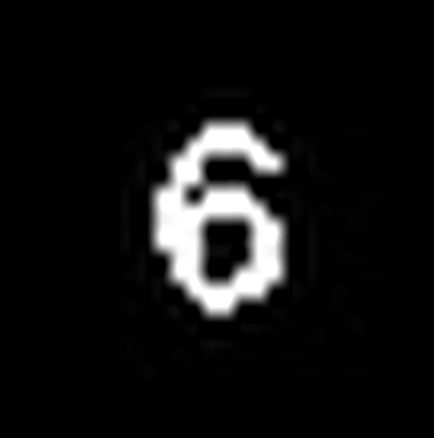
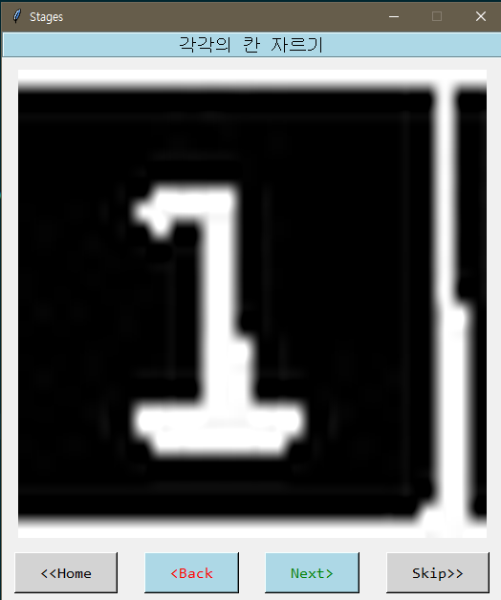
4. 적용 결과

Slide 11
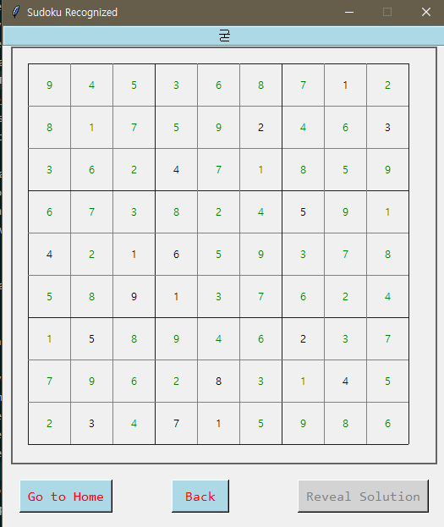
4. 적용 결과

Slide 12
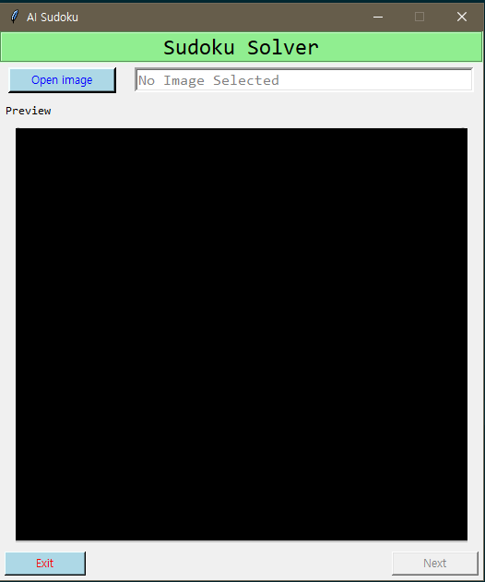
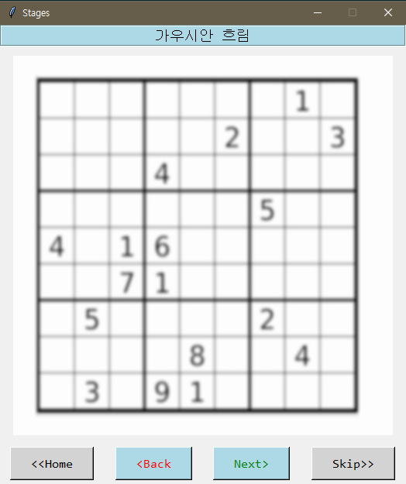
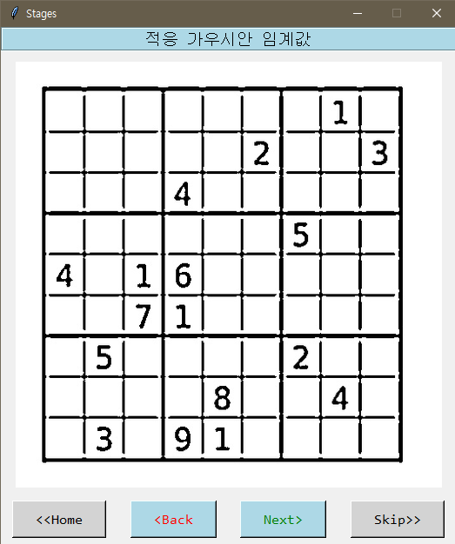
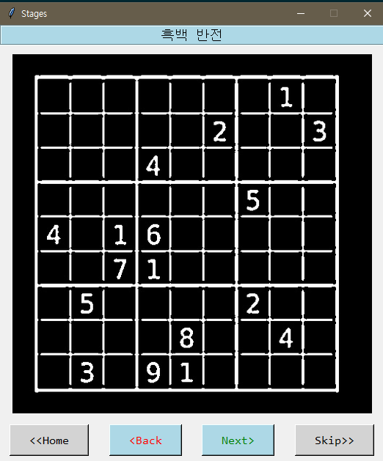
4. 적용 결과 – 프로그램 작동 과정

Slide 13
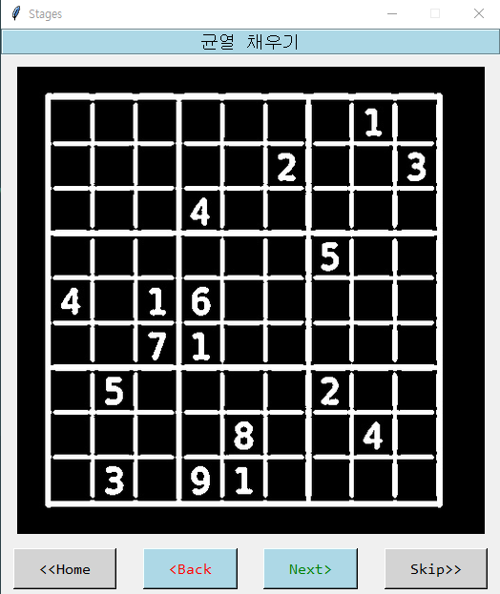
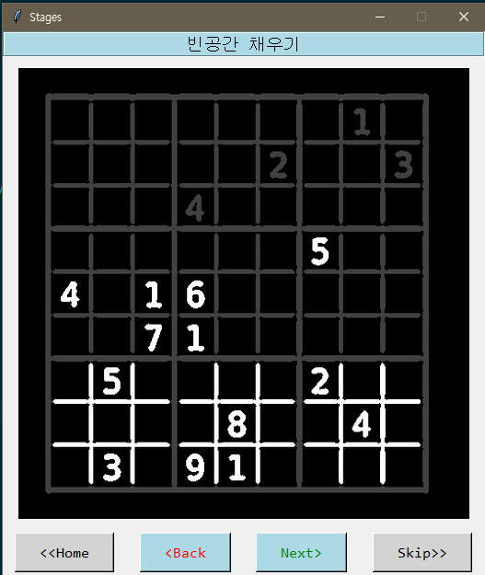
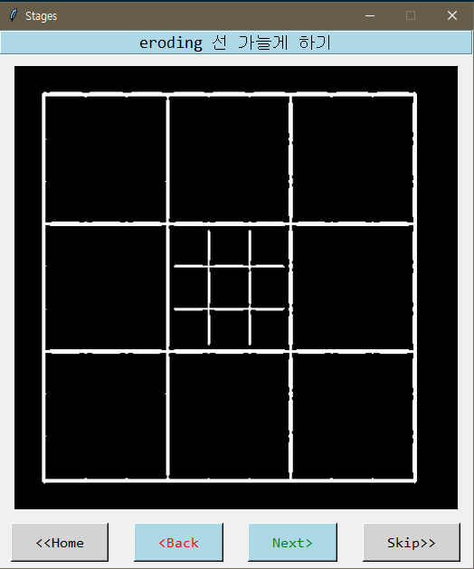
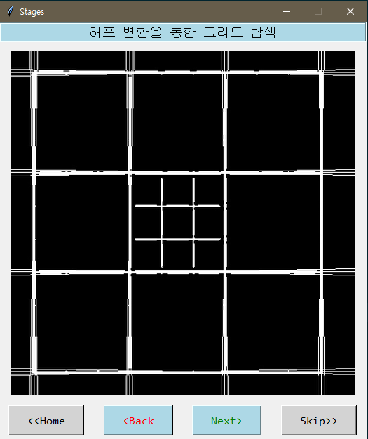
4. 적용 결과 – 프로그램 작동 과정

Slide 14
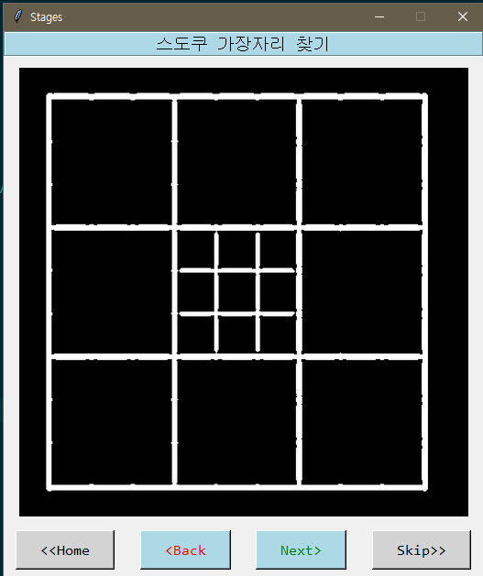
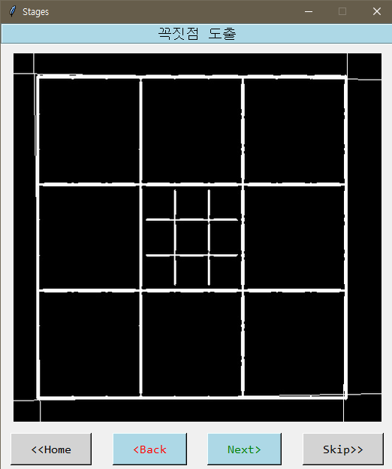
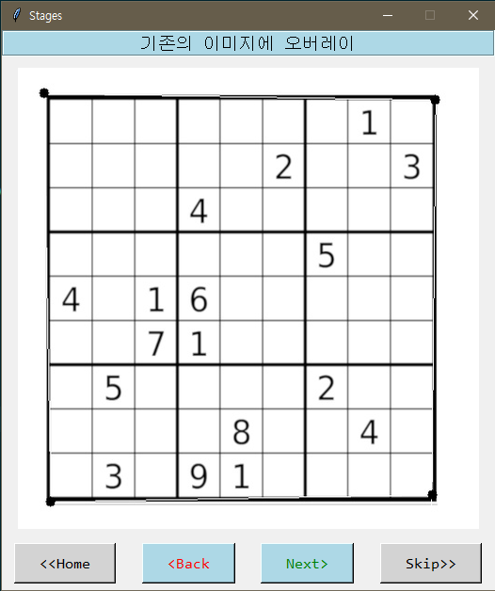
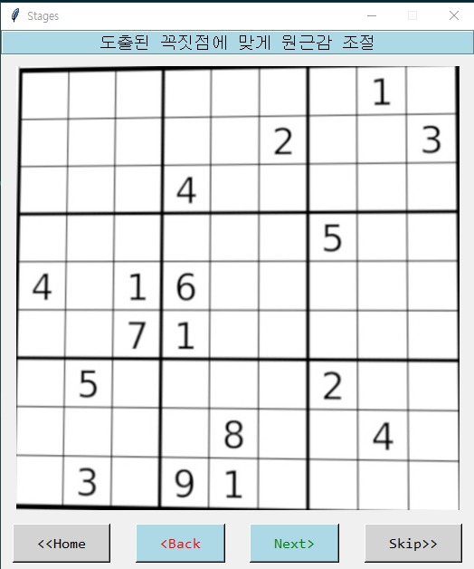
4. 적용 결과 – 프로그램 작동 과정

Slide 15
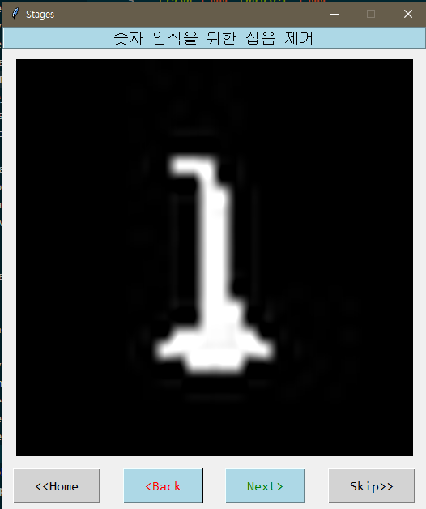
4. 적용 결과 – 프로그램 작동 과정

Slide 16
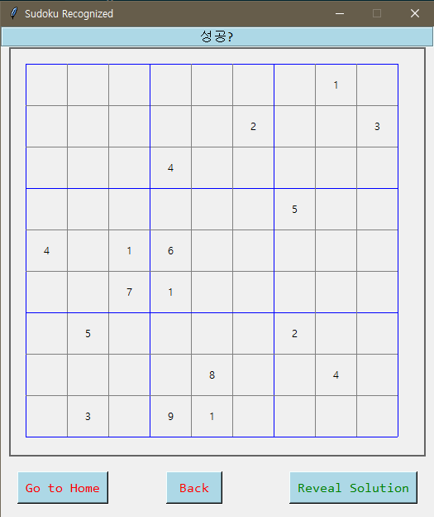
4. 적용 결과 – 프로그램 작동 과정

Slide 17
5. 분석
추출된 각각의 숫자 이미지를 opencv만으로 처리하는데에는 한계점이 명확함 왜곡된 원본이미지, 각 그리드에서 숫자가 차지하는 크기 등으로 인해 가장자리 자르는 기준을 잡기 어려움.
그리드 추출도 딥러닝을 통해서 모델을 작성하는것이 좋아보임.
손글씨에 최적화된 mnist 데이터셋이기에, 디지털 숫자를 판별하기에는 제 성능을 발휘하지 못하는듯 함.

